Slide 1

Sistemas de Información Geográfico
Magalí Miniello
Nicolás Pons
María Belén Romero

Slide 2
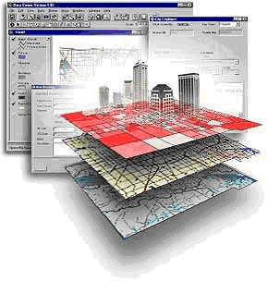



¿Qué es S.I.G. ?
Datos
Geográficos
Hardware
Software
Toma de decisiones
Notes:
Un Sistema de Información Geográfico es una integración organizada de hardware, software y datos geográficos diseñada para capturar, almacenar , manipular, analizar y desplegar en todas sus formas la información geográficamente referenciada con el fin de resolver problemas complejos de planificación y gestión.
Un SIG es una herramienta de análisis de información. La información debe tener una referencia espacial y debe conservar una inteligencia propia sobre la topología y representación. En general la información geográficamente referenciada debe responder las siguientes preguntas:
¿Dónde está el objeto A?
¿Dónde está A con relación a B?
¿Cuál es el valor que toma la función Z en la posición X?
¿Cuál es la dimensión de B(frecuencia, área, volumen, perímetro)?
¿Cuál es el camino más corto sobre el terreno desde un punto a otro?
¿Qué hay en el punto(x,y)?

Slide 3
Componentes
Herramientas para la entrada y manipulación de la información geográfica
Sistema administrador de base de datos (DBMS)
Herramientas de búsquedas geográficas
Interfaz gráfica de usuario

Slide 4
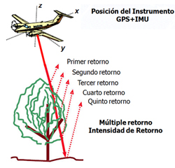
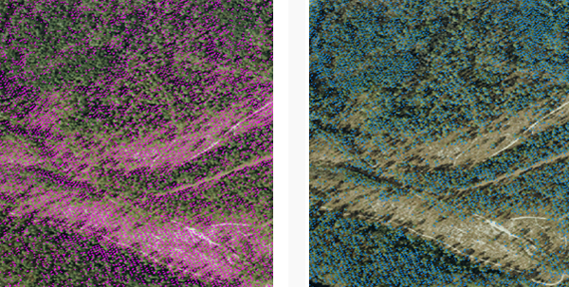
Obtención de datos
Relevamiento LIDAR
Suelo
Árboles
Notes:
El relevamiento LIDAR se realiza mediante el uso de láser. Proporciona puntos sobre cualquier objeto situado sobre el terreno, en particular sobre la vegetación. De esta forma resulta sencillo obtener un modelo de altura de la vegetación, calcular la altura predominante de una zona o detectar los árboles más altos.
En el ejemplo, el primer retorno nos da la altura de la copa de los árboles; el último retorno mide el valor del suelo. El sistema LIDAR puede captar múltiples retornos para cada punto del terreno, y cada uno de ellos registra también la intensidad reflejada. Notar en la imagen de la izquierda como el primer retorno LIDAR está limitado al suelo desnudo y áreas intermitentes esparcidas dentro de los árboles. A la derecha, una nube de puntos producto del retorno de los árboles.
A partir de esta información se puedan elaborar modelos tridimensionales de alta precisión, que luego se aplicaran a diferentes soluciones.

Slide 5



Ejemplos de aplicaciones de SIG
InfoMapas Rosario
SIG Agropecuario
Taxista Virtual
Encontrá a tu Escuela
Mapa interactivo de la ciudad de Bs As
Notes:
Videos

Slide 6
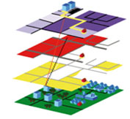







Aplicaciones de técnicas de minería de datos a SIG
Catastro
Petróleo / Gas
Cartografía
Agricultura
Forestal
Minería
Análisis del crimen
Geomarketing
Notes:
El catastro está formado por el registro de las propiedades, limitaciones y valores del suelo de una región. Su origen es el establecimiento de impuestos y su base de trabajo la parcela. Las aplicaciones SIG catastrales están orientadas a: planeamiento urbano; la dotación de servicios como ser transporte, seguridad, bomberos, salud; la regulación de la tenencia de la tierra y el uso del suelo.
En cuanto al pétroleo, las aplicaciones SIG ayudan a: explorar nuevos lugares de reservas de petróleo, la gestión de producción de petróleo crudo desde los estratos de tierra, la gestión de la red de tuberías para la transferencia de las fuentes de crudo a instalaciones para su tratamiento.
La cartografía es la disciplina encargada del estudio y elaboración de los mapas. Los SIG han evolucionado esta rama permitiendo: mayor precisión, visualización en diferentes formatos, posibilidad de mostrar mapas en 3D y alcanzar mayor dinamismo permitiendo el acceso a distintos niveles de profundidad hasta llegar a un elemento en particular, todo en un mismo mapa.
Las aplicaciones SIG en el área de la agricultura comprenden: Monitoreo y planificación del uso sostenible de recursos naturales. Inventarios de áreas sembradas de cultivos y pasturas. Determinación de aptitud agrícola y capacidad de los suelos. Monitoreo de procesos de erosión. Planeamiento del uso de la tierra y crecimiento urbano. Relevamiento y caracterización de suelos.
En la minería las aplicaciones SIG nos permiten: Planificación de restauración, control de escombreras y seguimiento continuado de la explotación.
En lo que refiere al geomarketing, el estudio de las características demográficas, sociales y económicas de la población en un área determinada ofrece a las empresas y sus departamentos de marketing y desarrollo información valiosa para su toma de decisiones. La georeferenciación de los datos de estas áreas nos permite responder a preguntas como:
· ¿Dónde se encuentra localizada la competencia y cuales son sus áreas de influencia? · ¿Dónde se encuentran nuestros clientes y dentro de ellos su distribución a nivel adquisitivo y por edades? · ¿Dónde hay vacíos de negocio, zonas desatendidas y clientes potenciales? · ¿Cuál es el perfil del cliente que compra nuestro producto x y donde se encuentra ubicado geográficamente?

Slide 7
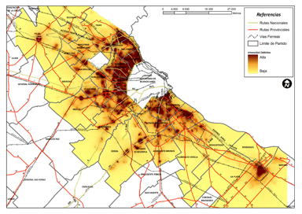
Análisis del crimen (Agrupamiento)
Mapa de Intensidad Delictiva - Área Metropolitana de Bs. As. - Extraído de Aeroterra: Soluciones Geoespaciales
Notes:
Voy a dar algunos ejemplos en dónde se aplican técnicas de minería de datos a los SIG.
Se sabe que la información geográfica combinada con las bases de datos de los hechos delictivos permite realizar diversos análisis espaciales y crear mapas de criminalidad.
Supongamos que uno se quiere mudar y antes de elegir un nuevo barrio primero quiere saber cuán alto es el nivel de robos en el mismo. Para ayudarnos con esta decisión podemos aplicar la técnica de agrupamiento al SIG. La misma consiste en agrupar los miembros de un grupo de forma tal que los elementos que lo conforman sean similares de acuerdo alguna métrica. La métrica en nuestro caso sería la cantidad de robos. Aquellas zonas donde el nivel es alto se denominan zonas calientes y sería apropiado evitar elegir una casa que se encuentre ubicado en esa zona.

Slide 8
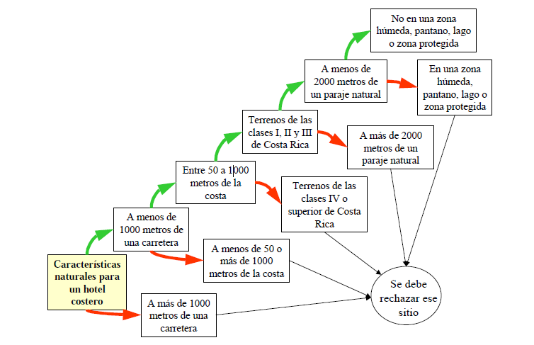
Localización de hoteles(Árbol)
Notes:
Los SIG son particularmente adecuados como base para la toma de decisiones de localización. Un caso interesante en el cual se aplico la técnica del árbol de decisión a un SIG es el de un proyecto que se hizo para decidir la localización de hoteles en Costa Rica.
Como primer paso se decidieron qué características tendrían que tener los terrenos para ser apropiados por ejemplo la distancia a la costa o a la carretera. Esta información se volcó en un árbol y todos los lugares cuyas características satisfacían las del camino verde cumplían con los criterios necesarios. Como resultado se obtuvieron más de 4000 hectáreas aptas para construir. Se pudo comprobar la efectividad de la técnica al descubrir que los 5 hoteles más rentables de Costa Rica se encontraban ubicados en esas hectáreas.

Slide 9
Evaluación forestal (Serie de tiempo)
Clase de cobertura (1970) subcuenca 25be | 2000-01 % Desnudo | 2000-01 % Abierto | 2000-01 % Semiabierto | 2000-01 % Denso
Bosque de encino-pino con vegetación secundaria arbustiva y erosión | 10.31 | 25.57 | 34.82 | 29.30
Bosque de encino-pino y erosión | 11.91 | 25.78 | 35.99 | 26.33
Bosque de encino con vegetación secundaria arbustiva | 8.32 | 26.72 | 41.59 | 23.37
Bosque de encino con vegetación secundaria arbustiva y erosión | 12.63 | 26.06 | 27.87 | 33.43
Bosque de pino-encino | 10.39 | 18.48 | 35.66 | 35.47
Bosque de pino-encino con vegetación secundaria arbórea | 12.06 | 29.99 | 33.94 | 24.01
Bosque de pino-encino con vegetación secundaria arbustiva | 7.01 | 23.70 | 37.82 | 31.47
Bosque de pino y erosión | 10.51 | 25.61 | 28.36 | 35.52
Chaparral | 8.98 | 18.26 | 34.96 | 37.80
Chaparral con vegetación secundaria arbustiva | 16.04 | 30.52 | 30.09 | 23.35
Matorral espinoso tamaulipeco con vegetación secundaria arbustiva | 15.61 | 32.05 | 33.04 | 19.30
Matorral espinoso tamaulipeco con vegetación secundaria y erosión | 13.83 | 33.07 | 33.55 | 19.54
Matorral submontano | 12.69 | 31.14 | 37.25 | 18.92
Matorral submontano con matorral subinerme | 3.93 | 30.22 | 44.06 | 21.79
Matorral subnmontano con matorral subinerme y erosión | 9.59 | 31.25 | 40.07 | 19.09
Matorral submontano con vegetación secundaria arbustiva | 13.58 | 29.80 | 35.04 | 21.58
Matorral submontano con vegetación secundaria arbustiva y erosión | 0.75 | 25.67 | 45.04 | 28.55
Mezquital | 12.82 | 36.19 | 33.58 | 17.41
Mezquital con vegetación secundaria arbustiva | 1.39 | 35.08 | 42.07 | 21.46
Mezquital con vegetación secundaria arbustivay erosión | 6.89 | 35.16 | 37.33 | 20.62
Mezquital y erosión | 17.48 | 28.15 | 30.44 | 23.92
Bosque de encino | 6.98 | 25.94 | 38.23 | 28.85
Bosque de encino-pino | 9.26 | 26.06 | 37.79 | 26.88
Selva baja espinosa | 0.99 | 43.76 | 39.91 | 15.33
Selva baja espinosa con vegetación secundaria arbustiva | 1.94 | 34.46 | 39.49 | 24.11
Bosque de encino-pino con vegetación secundaria arbórea y erosión | 8.33 | 23.18 | 35.02 | 33.48
Porcentajes de cobertura de vegetación en los años 2000-2001 respecto a los rodales de vegetación de los años setenta.
Notes:
En este caso de evaluación forestal que se realizo en Tamaulipas, México se aplica la técnica de serie de tiempo. Una serie de tiempo es una secuencia ordenada de valores de una variable en intervalos de tiempo periódicos y consecutivos.
El Sistema de Información Geográfica para la evaluación forestal es un sistema de consulta y análisis de geodatabases que facilita las tareas de regulación del uso de los recursos forestales del Estado de Tamaulipas, en un ambiente geográfico y permita su integración con otras capas de información georreferenciada generadas por diversas dependencias oficiales e instituciones académicas y de investigación.
El cuadro muestra el porcentaje de cobertura de vegetación en los años 2000-2001 respecto a la vegetación de los años setenta. Esta información sirve por ejemplo para obtener de la tasa de deforestación en un periodo de observación de más de 30 años mediante la información generada en las etapas anteriores, modelando las tendencias futuras en los cambios de uso del suelo.

Slide 10
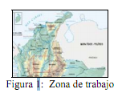
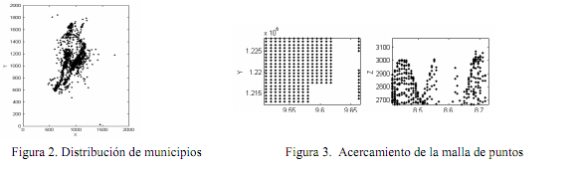
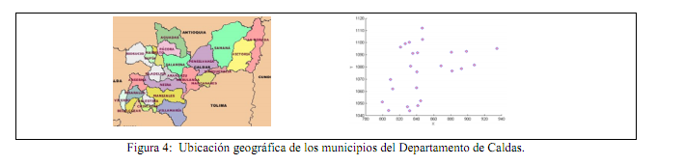
Datos Geoespaciales(Redes neuronales)
Notes:
Por último voy a hablar sobre las redes neuronales. En realidad no es un ejemplo puntual sino comentar que de a poco se está aplicado esta técnica a los SIG. Una red neuronal intenta emular el funcionamiento del cerebro en busca de nuevos modelos de procesamiento para resolver problemas. Tradicionalmente, los SIG han sido utilizados para analizar y visualizar datos geoespaciales. En los últimos años una nueva generación de SIG han surgido y extendido sus funcionalidades demostrando el gran aparte que las redes neuornales pueden proveer en este campo ya que estas presentan grandes ventajas que pueden ser aplicadas al estudio de datos geoespaciales, tales como sus capacidades de clasificación, reorganización topológica, reducción de datos y visualización.

Slide 11
Conclusión
Importante herramienta de información tecnológica
Gran utilidad para aplicaciones en casi todas las disciplinas y campos
Han estimulado una nueva forma de resolver problemas, basándose en información geográfica
Notes:
Para concluir podemos decir que los SIG constituyen una importante herramienta de información tecnológica. Se caracterizan por integrar el conocimiento geográfico desde múltiples fuentes y procesar los datos, con la finalidad de colaborar y servir de apoyo a decisiones referenciadas espacialmente.
Las herramientas SIG han demostrado ser de gran utilidad para aplicaciones en casi todas las disciplinas y campos, como ser: problemas de localizaciones, logística y cadena de suministro, resolución de problemas de transporte, diseño y programación de rutas, selección de áreas delictivas, entre otras. Es decir han estimulado una nueva forma de resolver problemas, basándose en información geográfica.

